Slide 1
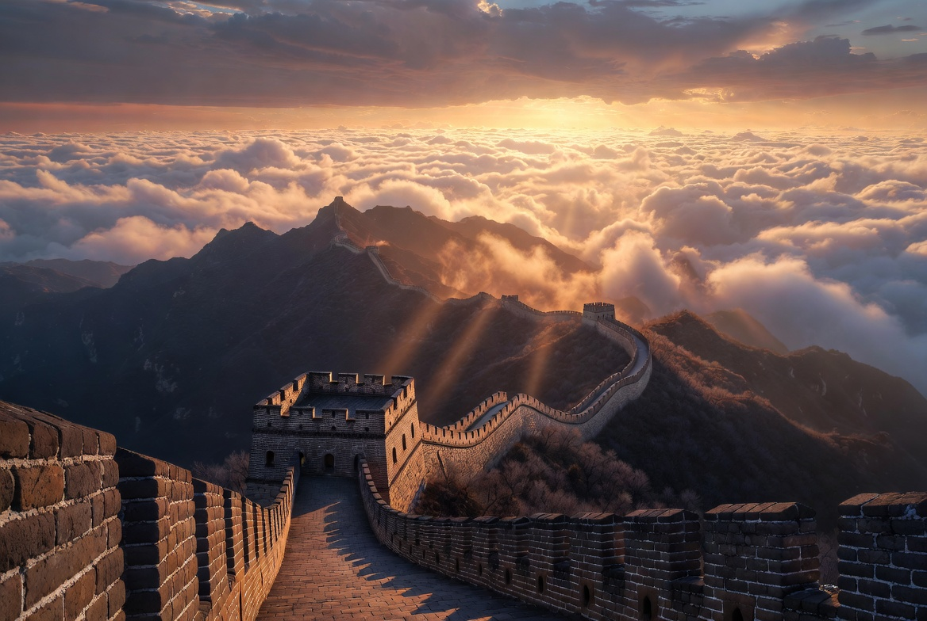
招牌课 · 电影场景
万里长城
东起山海关 · 西到嘉峪关 · 中华民族的脊梁
▶ 打开长城台

Slide 2
导入
长城是谁修的?为什么修?
看一看
蜿蜒万里的长城横亘在崇山峻岭之上——它从何而来,又为何而建?
今天学
了解长城的<b>修建历史、防御作用、构造组成、历史地位</b>。
怎么学
在长城台<b>实景导览四板块 → 读懂闯关</b>,在情境中学历史。
万里长城 · 部编版历史
P.2

Slide 3
修建历史
从战国到明长城
春秋战国
各诸侯国各自修筑长城防御
秦始皇
统一后连接增修,西起临洮、东到辽东,成万里长城
明长城
现存规模最大、保存最好:东起山海关、西到嘉峪关
注意区分:秦长城(临洮—辽东)与明长城(山海关—嘉峪关)。
万里长城 · 部编版历史
P.3

Slide 4
导览 · 防御作用
抵御外敌的钢铁防线
军事防御
长城实景
抵御北方匈奴等游牧民族南下侵扰。
烽火台
白天放烟、夜间举火,一台接一台传军情。
关隘
山海关、嘉峪关等扼守要冲。
▶ 长城台 · 防御作用
万里长城 · 部编版历史
P.4

Slide 5
构造组成
长城由什么组成
城墙
敌楼/烽火台
关隘
高大坚固,顶可巡逻作战
瞭望、驻守、传军情
山海关、嘉峪关扼要冲
万里长城 · 部编版历史
P.5

Slide 6
历史地位
民族的象征
世界文化遗产
万里长城是世界上修建时间最长、工程量最大的古代工程之一,1987 年列入世界文化遗产。
民族象征
长城是中华民族的象征,凝结着古代劳动人民的智慧与血汗。
一分为二
既要看到它的防御价值与象征意义,也要体会修筑给百姓带来的艰辛。
万里长城 · 部编版历史
P.6

Slide 7
板书
万里长城
修建:战国始建 → 秦始皇连接增修(临洮—辽东)→ 明长城(山海关—嘉峪关)
作用:军事防御,抵御北方游牧民族;烽火台传军情
地位:世界文化遗产 · 中华民族的象征
▶ 长城台 · 在线导览
万里长城 · 部编版历史
P.7

Slide 8
作业
记历史,明价值
必做
用一句话说明长城的主要作用,写出秦长城的西、东两端。
实践
在地图上找山海关、嘉峪关,描出明长城大致走向。
挑战
查“孟姜女哭长城”,谈修长城给百姓带来什么,如何一分为二看长城。
万里长城 · 部编版历史
P.8

Slide 9
不到长城非好汉
万里长城 · 中华民族的脊梁
万里长城 · 部编版历史
P.9

